Slide 1

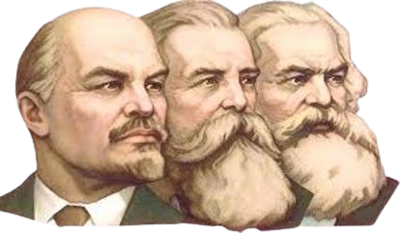
Chương 1:
KHÁI QUÁT VỀ CHỦ NGHĨA MÁC - LÊNIN

Slide 2
MỤC TIÊU CỦA BÀI HỌC
Sau khi học xong bài này, người học đạt được:
Về kiến thức: Trình bày khái quát được quá trình hình thành và phát triển của chủ nghĩa Mác-Lênin qua các giai đoạn; phân tích được các nội dung trọng tâm của chủ nghĩa Mác-Lênin; nêu được vai trò nền tảng tư tưởng, kim chỉ nam của chủ nghĩa Mác-Lênin đối với cách mạng Việt Nam.
Về kỹ năng: Có nhận thức đúng đắn, vận dụng được những kiến thức đã học về chủ nghĩa Mác-Lênin để giải quyết những vấn đề trong học tập và thực tiễn cuộc sống.
Về năng lực tự chủ và trách nhiệm: Có ý thức tích cực, sáng tạo, chủ động trong học tập và giải quyết các vấn đề của cuộc sống; xây dựng thái độ học tập khoa học, đúng đắn, có bản lĩnh vững vàng và niềm tin vào con đường xây dựng Chủ nghĩa xã hội ở nước ta.

Slide 3
1. KHÁI NIỆM CHỦ NGHĨA MÁC - LÊNIN
NỘI DUNG
2. MỘT SỐ NỘI DUNG CƠ BẢN CỦA
CHỦ NGHĨA MÁC-LÊNIN
3. VAI TRÒ NỀN TẢNG TƯ TƯỞNG,
KIM CHỈ NAM CHO HÀNH ĐỘNG LÝ LUẬN
CỦA CHỦ NGHĨA MÁC – LÊNIN

Slide 4
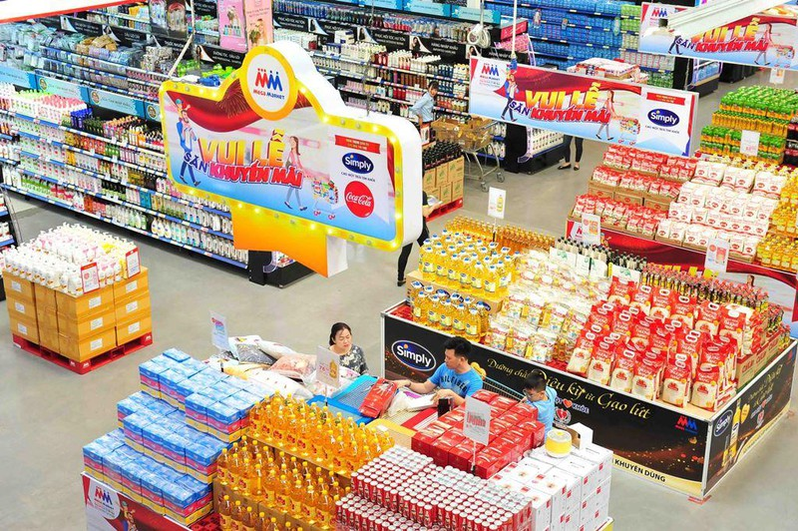
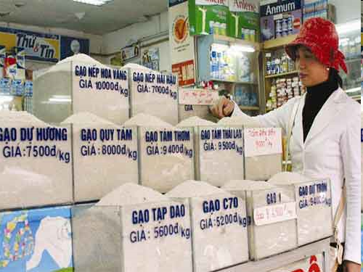
2. 2. Kinh tế chính trị Mác - Lênin
2.2.1. Học thuyết giá trị và giá trị thặng dư
Học thuyết giá trị
Khái niệm: Hàng hóa là sản phẩm của lao động, thỏa mãn nhu cầu nào đó của con người, thông qua trao đổi mua – bán.

Slide 5
Giá trị sử dụng
Hai Thuộc tính
Giá trị

Slide 6
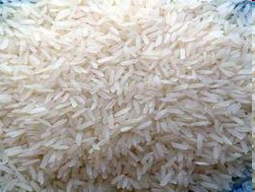
 Giá trị sử dụng: Là công dụng của sản phẩm có thể thỏa mãn nhu cầu nào đó của con người.
Cơm
Bánh
Chế biến
lương thực
…

Slide 7
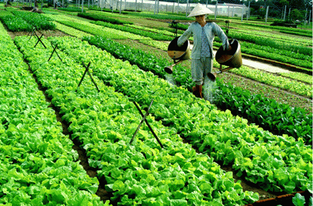
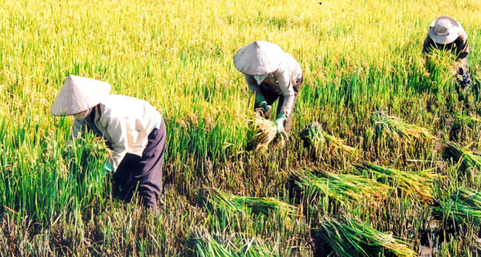
Giá trị của hàng hóa là lao động xã hội cần thiết của người sản xuất hàng hóa kết tinh trong hàng hóa.

Slide 8
QUY LUẬT GIÁ TRỊ
Quy luật giá trị: là quy luật kinh tế cơ bản của sản xuất và trao đổi hàng hóa. Ở đâu có sản xuất và trao đổi hàng hóa ở đó có quy luật giá trị hoạt động và chi phối.

Slide 9
- Nội dung của quy luật
Trong sản xuất và trao đổi hàng hóa phải dựa trên cơ sở hao phí lao động xã hội cần thiết
Yêu cầu trong sản xuất đòi hỏi giá trị cá biệt phải luôn luôn thấp hơn so với giá trị xã hội và không được vượt quá giá trị xã hội.
Yêu cầu trong trao đổi, lưu thông HH phải đảm bảo nguyên tắc ngang giá
giá cả
TGLĐXHCT
( Giá trị)

Slide 10
Ý nghĩa của học thuyết
Điều tiết sản xuất và lưu thông hàng hóa
Kích thích cải tiến kỹ thuật, nâng cao năng suất lao động
Phân hóa giàu nghèo

Slide 11

Học thuyết giá trị thặng dư
Sức lao động: là năng lực lao động của con người. Nó gồm thể lực, trí lực, kỹ năng của người lao động được đem ra sử dụng trong lao động.
Lao động là sự vận dụng sức
lao động vào quá trình sản xuất

Slide 12
Hai điều kiện để sức lao động trở thành hàng hóa
Người có sức lao động được tự do về thân thể
Người có sức lao động mất hết TLSX
và thiếu thốn tư liệu tiêu dùng

Slide 13
Hai thuộc tính của hàng hóa sức lao động
Giá trị hàng hóa sức lao động: được quyết định bởi lượng lao động xã hội cần thiết để sản xuất và tái sản xuất ra nó.
  Giá trị sử dụng của hàng hóa sức lao động nhằm thỏa mãn nhu cầu của người mua. Nó có khả năng tạo ra một lượng giá trị mới lớn hơn giá trị bản thân nó. Đó chính là giá trị thặng dư.

Slide 14


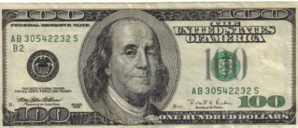
GIÁ TRỊ THẶNG DƯ (m)
Là một bộ phận của giá trị mới dôi ra ngoài giá trị sức lao động do công nhân làm thuê tạo ra và bị nhà tư bản chiếm không.

Slide 15
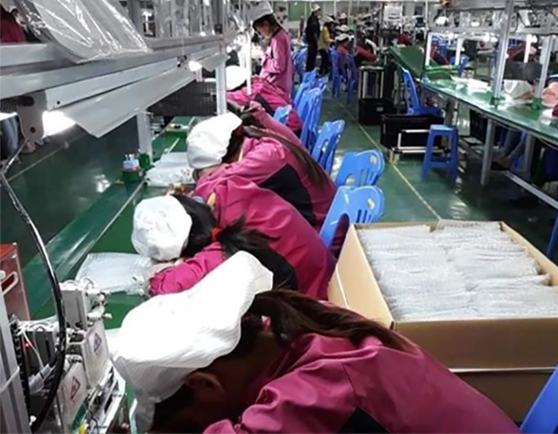
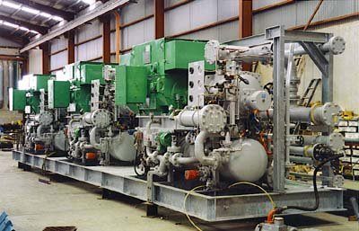
Bản chất của chủ nghĩa tư bản chính là quan hệ bóc lột của tư bản đối với công nhân làm thuê nhằm chiếm đoạt giá trị thặng dư
Sản xuất giá trị thặng dư tuyệt đối
Sản xuất giá trị thặng dư tương đối

Slide 16
Ý nghĩa của học thuyết
- Học thuyết giá trị thặng dư đã bóc trần bản chất của nền sản xuất tư bản chủ nghĩa; chứng minh khoa học về cách thức bóc lột của giai cấp tư sản và luận chứng những mâu thuẫn nội tại của chủ nghĩa tư bản.
- Học thuyết giá trị thặng dư còn trang bị cho giai cấp công nhân và nhân dân lao động công cụ nhận thức các quy luật kinh tế, thúc đẩy cải tiến kỹ thuật, phát triển lực lượng sản xuất, nâng cao năng suất lao động, tạo ra nhiều hàng hoá… phục vụ cho sự nghiệp xây dựng xã hội mới, xã hội xã hội chủ nghĩa.

Slide 17
2.2.2. Về chủ nghĩa tư bản độc quyền
Sinh viên tự nghiên cứu

Slide 18
2.3. Chủ nghĩa xã hội khoa học
2.3.1 Sứ mệnh lịch sử của giai cấp công nhân
Là một tập đoàn xã hội ổn định, hình thành và phát triển cùng với quá trình phát triển của nền đại công nghiệp hiện đại, với nhịp độ phát triển của lực lượng sản xuất có tính chất xã hội hóa ngày càng cao
Là lực lượng lao động cơ bản trực tiếp hoặc gián tiếp tham gia vào quá trình sản xuất, tái sản xuất ra của cải vật chất và cải tạo các quan hệ xã hội
Là lực lượng chủ yếu của tiến trình lịch sử quá độ từ chủ nghĩa tư bản lên chủ nghĩa xã hội.

Slide 19
Đặc trưng cơ bản của giai cấp công nhân
Về địa vị kinh tế - xã hội của giai cấp công nhân trong quan hệ sản xuất TBCN: người công nhân không có TLSX, họ phải bán sức lao động cho nhà tư bản, trở thành người làm thuê và bị bóc lột giá trị thặng dư.
Về phương thức lao động: là những tập đoàn người lao động, trực tiếp hay gián tiếp vận hành những công cụ sản xuất có tính chất công nghiệp ngày càng hiện đại, có tính chất xã hội hoá cao.

Slide 20
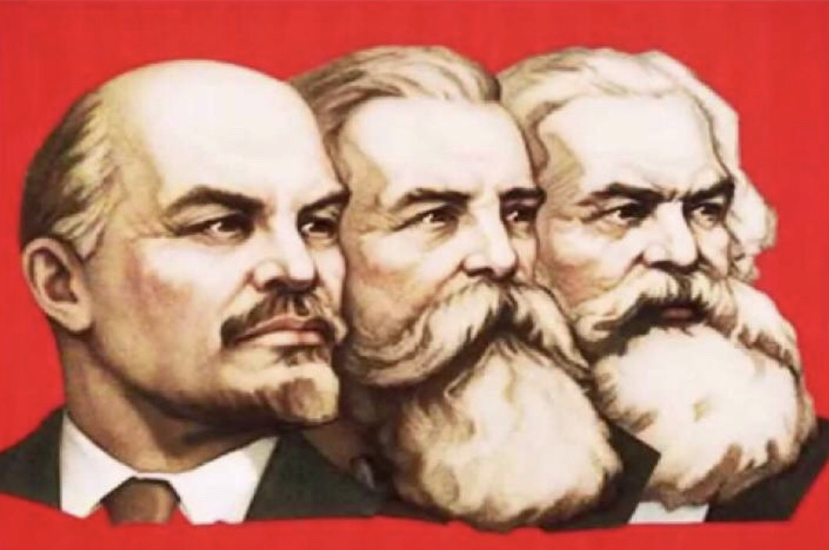

- Về đặc điểm chính trị - xã hội của giai cấp công nhân
Thứ nhất, giai cấp công nhân là giai cấp tiên tiến

Slide 21
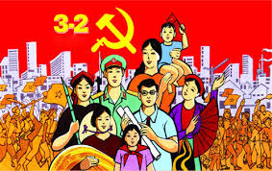
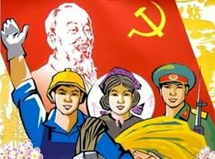
Thứ hai, giai cấp công nhân là giai cấp có tinh thần cách mạng triệt để

Slide 22
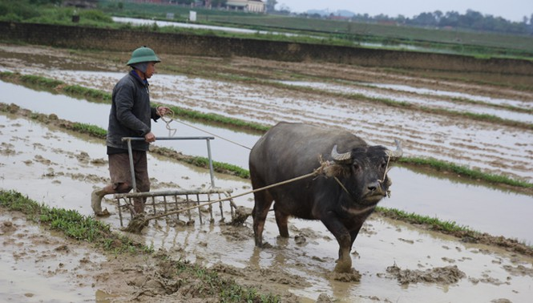
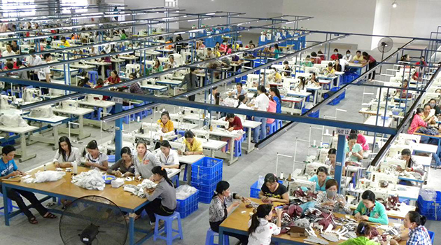
Thứ ba, giai cấp công nhân là giai cấp có ý thức tổ chức kỷ luật cao

Slide 23
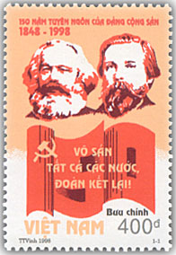
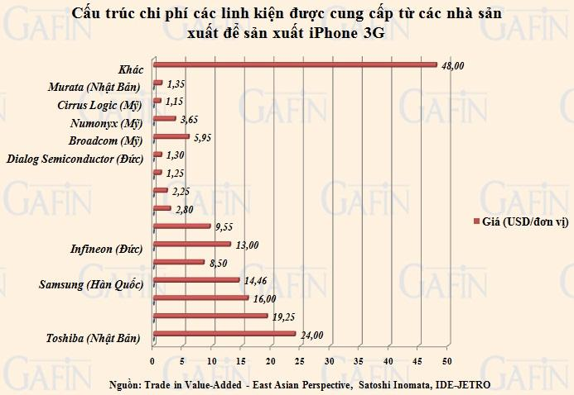
Thứ tư, giai cấp công nhân có bản chất quốc tế

Slide 24
Sứ mệnh lịch sử của giai cấp công nhân
Xóa bỏ chế độ tư bản chủ nghĩa, xóa bỏ mọi chế độ áp bức bóc lột
Xây dựng xã hôi mới – xã hội xã hội chủ nghĩa và cộng sản chủ nghĩa

Slide 25
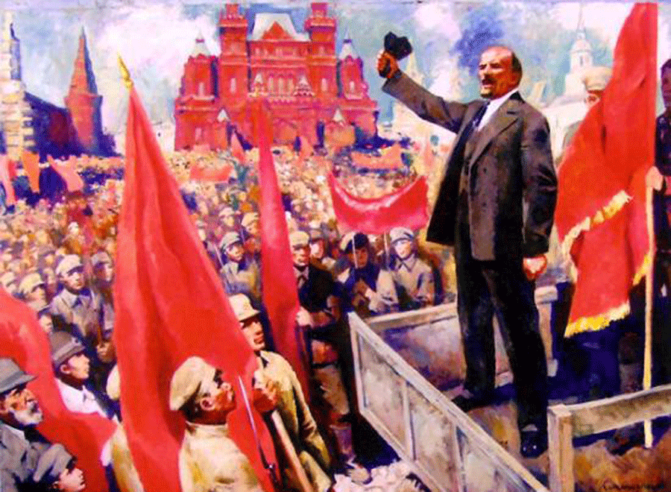
2.3.2. Cách mạng xã hội chủ nghĩa
Cách mạng xã hội chủ nghĩa là cuộc cách mạng chính trị do giai cấp công nhân lãnh đạo giành chính quyền, thiết lập hệ thống chính trị của mình để cải tạo xã hội cũ, xây dựng chủ nghĩa xã hội và cuối cùng là chủ nghĩa cộng sản.
Động lực của cách mạng xã hội chủ nghĩa là khối đoàn kết, liên minh công nông,
trí thức và các tầng lớp lao động khác do giai cấp công nhân lãnh đạo.

Slide 26
Nội dung của CM XHCN
Trên lĩnh vực chính trị, Đảng cộng sản lãnh đạo giai cấp công nhân và các lực lượng nhân dân lao động đấu tranh lật đổ chính quyền tư sản, thiết lập quyền lực chính trị về tay mình, xây dựng kiến trúc thượng tầng xã hội chủ nghĩa, hoàn thiện nền dân chủ xã hội chủ nghĩa.
Trên lĩnh vực kinh tế, nhiệm vụ trọng tâm là phát triển lực lượng sản xuất, tiến hành công nghiệp hoá xã hội chủ nghĩa; xây dựng quan hệ sản xuất tiến bộ phù hợp với trình độ phát triển của lực lượng sản xuất.
Trên lĩnh vực tư tưởng-văn hóa, là tiến hành giáo dục chủ nghĩa Mác - Lênin trở thành hệ tư tưởng chủ đạo trong xã hội, xây dựng nền văn hoá xã hội chủ nghĩa; phát triển giáo dục-đào tạo, khoa học công nghệ, văn học nghệ thuật…

Slide 27
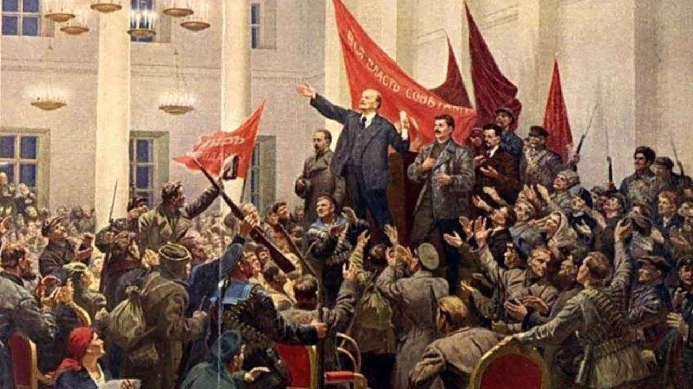
2.3.3. Sự phát triển của hình thái kinh tế xã hội cộng sản chủ nghĩa
Thời kỳ quá độ từ chủ nghĩa tư bản lên chủ nghĩa xã hội
- Khái niệm: Thời kỳ quá độ lên chủ nghĩa xã hội là thời kỳ cải biến cách mạng sâu sắc toàn diện các lĩnh vực đời sống xã hội,

Slide 28
Tính tất yếu của thời kỳ quá độ
+ Từ một xã hội cũ lên một xã hội mới khác nhau về bản chất tất yếu phải có thời kỳ quá độ chuyển tiếp.
+ Xây dựng chủ nghĩa xã hội là một công cuộc mới mẻ, khó khăn và phức tạp, phải có thời gian để giai cấp công nhân làm quen với những công việc đó.
+ Quá trình phát triển của CNTB đã tạo ra những tiền đề cho CNXH, nhưng muốn cơ sở vật chất đó phục vụ cho CNXH cũng cần có thời gian tổ chức, sắp xếp lại.

Slide 29
+ Đặc điểm của thời kỳ quá độ: tồn tại đan xen những yếu tố của xã hội cũ và những nhân tố của xã hội mới.
+ Nội dung của thời kỳ quá độ lên chủ nghĩa xã hội:
Trong lĩnh vực kinh tế
Trong lĩnh vực chính trị
Trong lĩnh vực tư tưởng - văn hoá
Trong lĩnh vực xã hội

Slide 30
3. Vai trò nền tảng tư tưởng, lý luận của chủ nghĩa Mác - Lênin
Vai trò của chủ nghĩa Mác- Lênin
3. 1. Bản chất khoa học và cách mạng của CN Mác - Lênin
Triết học Mác – Lênin: mang lại cho con người khả năng nhận thức đúng đắn giới tự nhiên, xã hội và tư duy
Kinh tế chính trị Mác – Lênin: là chìa khoá để nhận thức lịch sử phát triển của sản xuất vật chất nói chung, là cơ sở khoa học để nhận thức, đề ra và thực hiện tốt đường lối, chủ trương, chính sách kinh tế của Đảng.
Chủ nghĩa xã hội khoa học đóng vai trò phát hiện và luận giải về quá trình tất yếu dẫn đến sự hình thành và phát triển hình thái kinh tế - xã hội cộng sản chủ nghĩa, về vai trò và sứ mệnh lịch sử của giai cấp công nhân, về cách mạng xã hội chủ nghĩa

Slide 31
3. 2. Chủ nghĩa Mác - Lênin là nền tảng tư tưởng, kim chỉ nam cho hành động của Đảng cộng sản.
Chủ nghĩa Mác - Lênin - kết quả kế thừa tinh hoa trí tuệ của nhân loại
Chủ nghĩa Mác – Lênin - kết quả của sự tổng kết lịch sử, thực tiễn phát triển của xã hội
Chủ nghĩa Mác - Lênin - hệ thống lý luận hoàn chỉnh, chặt chẽ
Chủ nghĩa Mác - Lênin - sự thống nhất hữu cơ giữa thế giới quan và phương pháp luận
Chủ nghĩa Mác - Lênin - học thuyết mở không ngừng đổi mới, phát triển

Slide 32
HẾT BÀI

